Slide 1

ZİRAAT FAKÜLTESİ
TARIMSAL BİYOTEKNOLOJİ BÖLÜMÜ
ZMT202-GENETİK
DOÇ. DR. LEVENT MERCAN

Slide 2

Replikasyon, Transkripsiyon ve Translasyon
ZMT202-GENETİK
Hafta-9

Slide 3
REPLİKASYON
ÜREMENİN TEMEL BİYOLOJİK SÜRECİ atadan döle genetik bilginin tam ve doğru olarak aktarılmasını gerektirir.
Genomik DNA’nın doğru replikasyonu bütün hücre ve organizmaların yaşamları için şarttır
Ökaryotik ve prokaryotlarda kromozomları oluşturan DNA moleküllerinin kopyalanması için karmaşık enzimatik mekanizmalar gereklidir.
Hücreler çevresel ajanlardan kaynaklanan DNA hasarının onarımı ve bazen DNA replikasyonu sürecinde oluşan hataların düzeltilmesini sağlayacak mekanizmalar da içermektedirler.
Hatasız DNA replikasyonunun ve korunmasının önemine rağmen hücre genomları statik olmaktan uzaktır.
Mutasyonlar ve genlerin yeniden düzenlenmesiyle bireyler arasında genetik çeşitliliğin korunması gerekir.
Ayrıca bazı DNA yeniden düzenlenmeleri hücre ya da organizmaların farklılaşma ve gelişim süreçlerinde gen anlatımlarını düzenlemek üzere programlanmıştır.

Slide 4
DNA’nın Replikasyonu
DNA replikasyonu her bir atasal ipliğin yeni, tamamlayıcı iplik için kalıp oluşturduğu yarı korunumlu bir süreçtir.
Yeni sentezlenen DNA ipliğine deoksiribonukleozit 5’-trifosfatların (dNTP) eklenmesini katalizleyen enzim DNA polimeraz replikasyondan sorumlu asıl enzimdir.

Slide 5
DNA Replikasyonu
DNA replikasyonunda temel reaksiyon:
Çift sarmal yapıdaki bir DNA molekülünün her iki ipliğinin kalıp olarak kullanılarak, hücrede bulunan dNTP moleküllerinin fosfodiester bağları ile bağlanmasıyla, tamamlayıcı özellikte yeni ipliklerin sentez edilmesi.

Slide 6
Replikasyon İçin Gerekli Olan Moleküller
DNA Kalıbı
Mg veya Zn iyonu
4 çeşit dNTP
Replikasyon enzimi (DNA polimeraz)
Helikaz enzimi

Slide 7
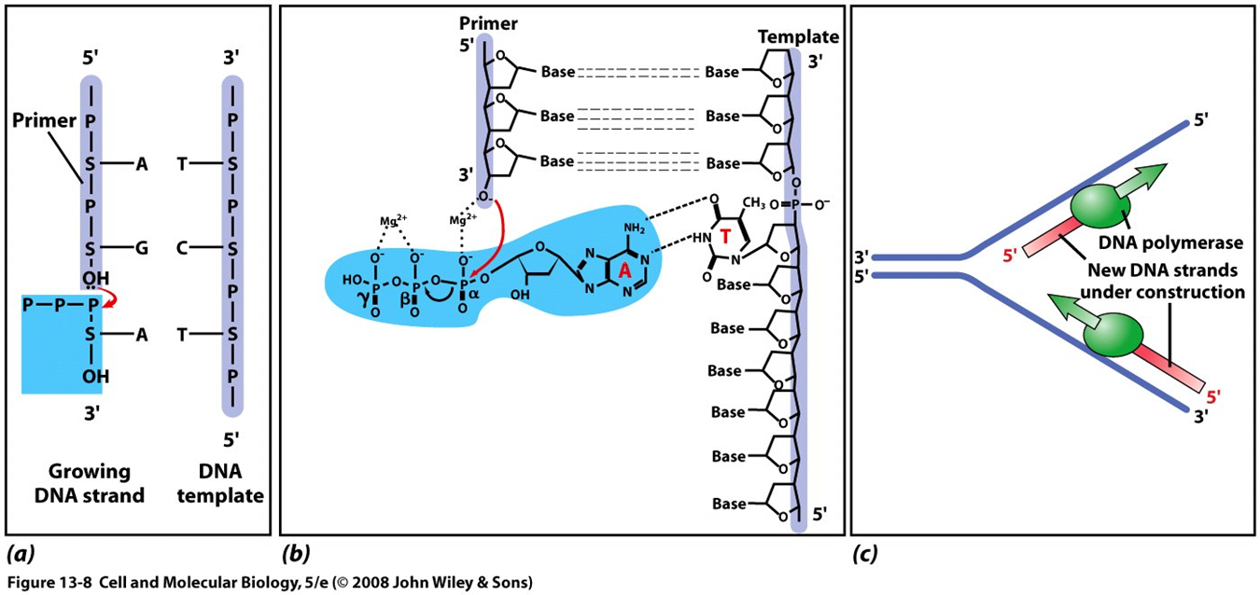
DNA polimeraz tarafından uzayan zincire yeni nukleotidlerin eklenmesi

Slide 8
REPLİKASYONUN MOLEKÜLER MEKANİZMASI
Replikasyon süreci ; başlama, uzama ve tamamlanma
Replikon: Replikasyonun gerçekleştiği DNA birimine denir.
Herbir replikon bir hücre döngüsünde sadece 1 kez replikasyona uğrar.
Replikon replikasyon için gerekli olan kontrol elementlerinin tümüyle tanımlanır.
Orjin noktası: Replikasyonun başladığı noktadır.
Terminus: Replikasyonun sonlandığı noktadır.
Replikonlar doğrusal veya halkasal olabilir

Slide 9
Replikasyon Yarı Korunumludur
“Semi konservatif”
Prokaryotik ve ökaryotik organizmaların tümünde DNA repikasyonunun temel özelliği Yarı korunumlu tipte olmasıdır.
Çift sarmal yapıdaki DNA molekülü bir ipliği yeni sentezlenmiş diğeri ana moleküle ait olan iki yeni çift sarmal DNA molekülü oluşur.
Bu yarı korunumlu tipte replikasyonla sağlanır.

Slide 10
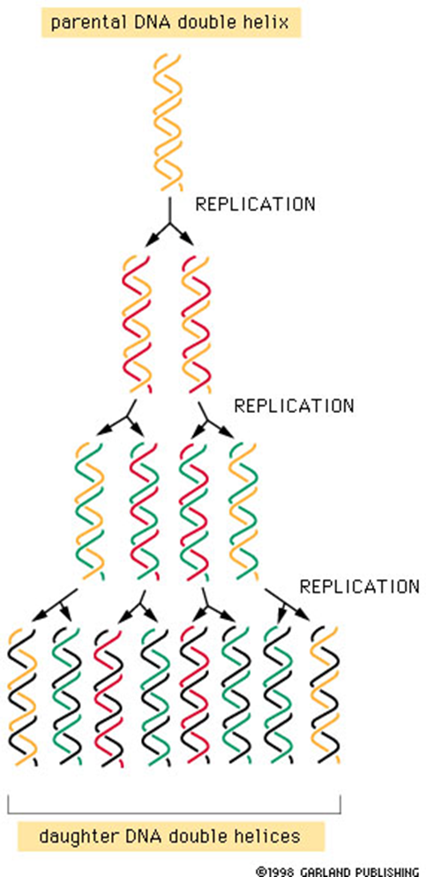

Slide 11
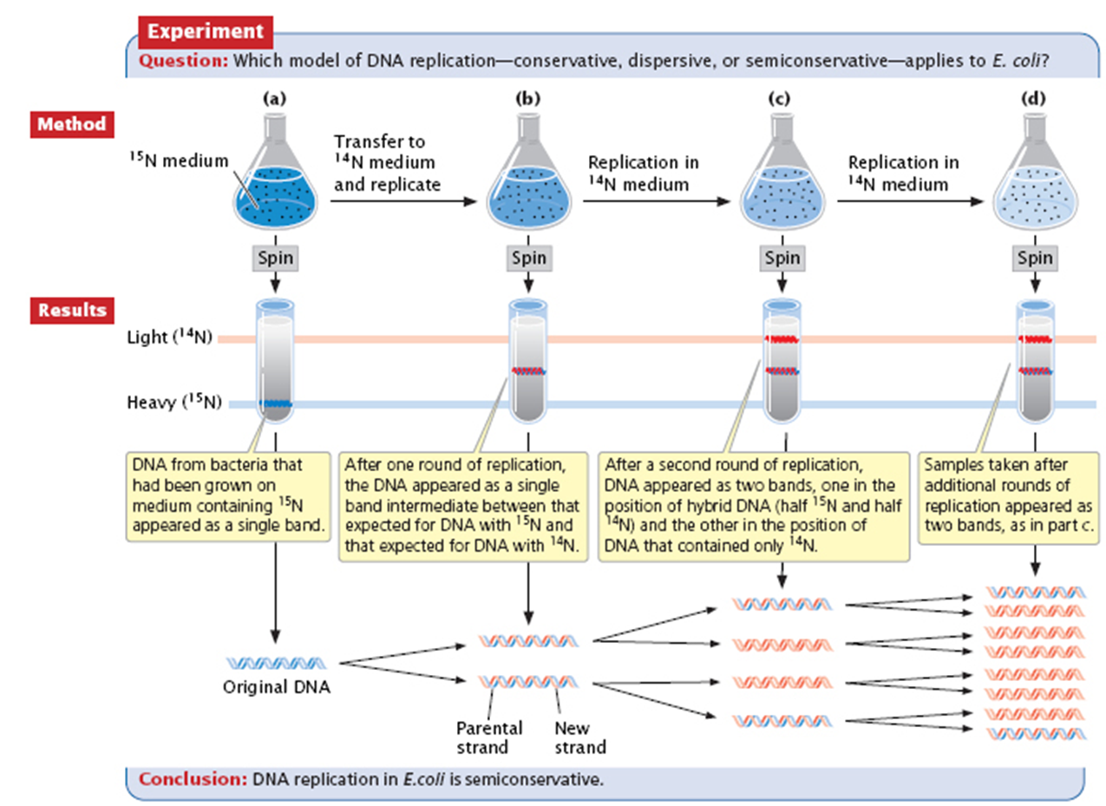
Yarı KorunumluTipte Replikasyon

Slide 12
Replikasyon Çatalı
Çift sarmal iki ipiliğin zıt (anti paralel) yönlenimi nedeniyle replikasyon çatalında iki yeni ipliğin kesintisiz sentezi bir ipliğin 5’ den 3’ doğrultusunda sentezlenirken diğerinin ters doğrultuda (3’→ 5’) sentezlenmesini gerektirmektedir.
DNA polimeraz dNTP’ların polimerizasyonunu yalnızca 5’ → 3’yönünde katalizlemektedir.
O ZAMAN DNA’NIN YENİ İPLİĞİ NASIL SENTEZLENEBİLİR ?

Slide 13
Replikasyon Çatalı
Bu problem yalnızca bir DNA ipliğinin genel DNA replikasyon yönünde sürekli sentezinin gerçekleştiğini;
Diğer ipliğin ise replikasyon çatalının hareket yönüne ters yönde kesintili DNA parçaları şeklinde sentezlendiğini gösteren deneylerle çözümlenmiştir.

Slide 14
Replikasyon Çatalı
Yeni sentezlenen bu küçük DNA parçaları (bulan kişini adından dolayı Okazaki fragmentleri olarak adlandırılır) kesintisiz yeni bir DNA ipliği oluşturmak üzere DNA ligaz tarafından birbirine bağlanır.
Okazaki fragmanlarının (arkadan gelen iplik) sentezi için kullanılan kalıp iplik replikasyon çatalının hareket yönüne doğru uzamasıyla ortay çıktığı için sentezin sürekli olduğu ipliğe öncü veya önden giden iplik denir.

Slide 15
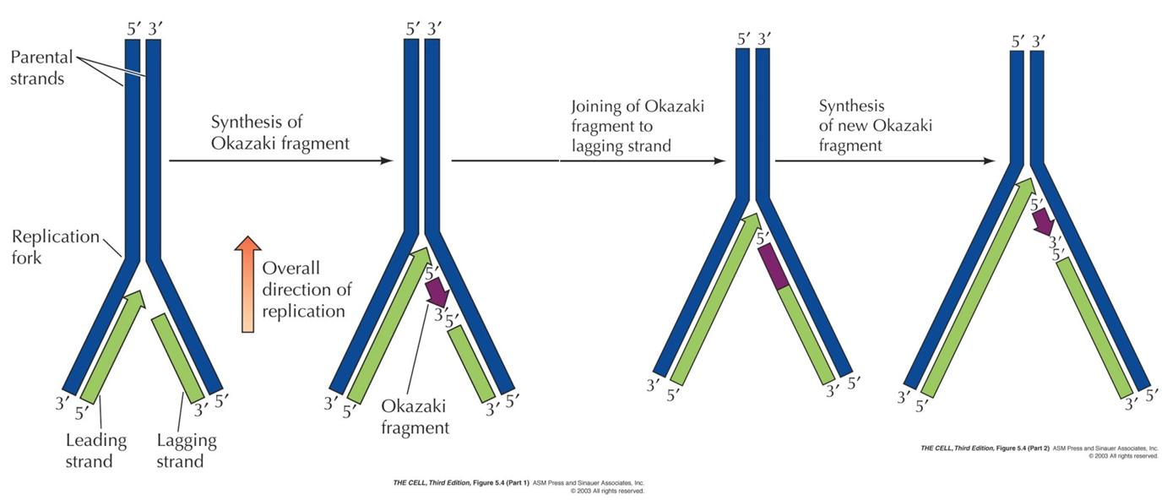
Replikasyon Çatalı
DNA’nın önden ve arkadan gelen ipliklerinin sentezi: Önden giden iplik replikasyon çatalının hareket yönünde sürekli sentezlenir. Arkadan gelen iplikreplikasyonun genel yönünün tersine küçük parçalar (Okazaki fragmentleri) olarak sentezlenir. Okazaki fragmentleri daha sonra DNA ligaz ile birleştirilir.

Slide 16
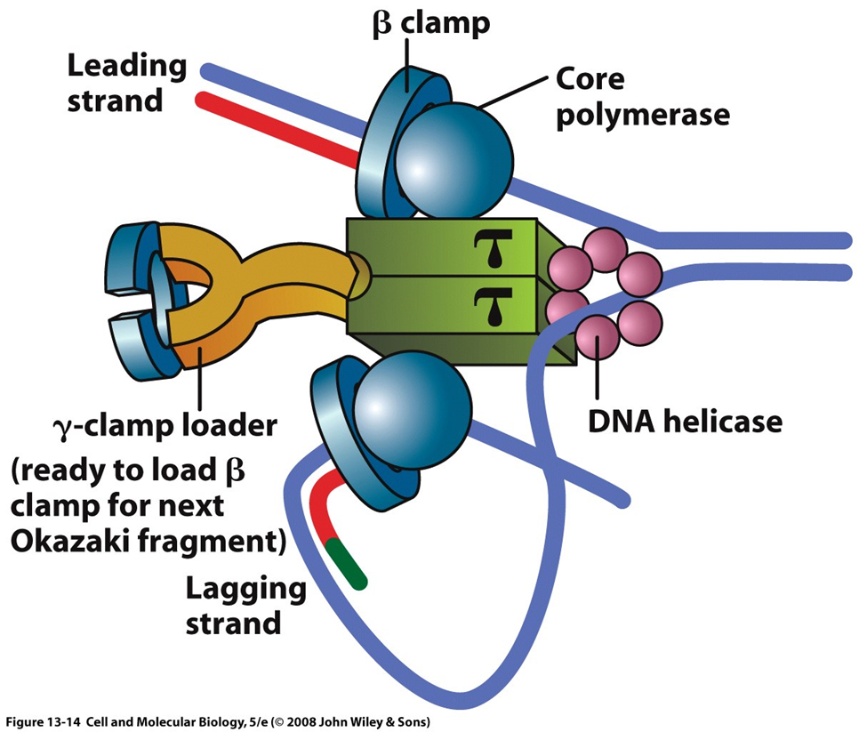
DNA polimeraz III Holoenziminin (replizom) Şematik Görünümü

Slide 17
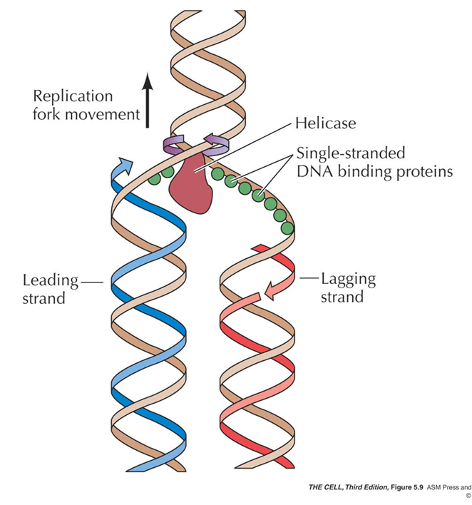
Replikasyonun Diğer Proteinleri
Diğer proteinler kalıp DNA’yı açar ve tek iplik bölgelerini sağlamlaştırır.
Helikazlar: replikasyon çatalının ilerisinde ATP yardımı ile atasal DNA’yı açan enzimlerdir.
Tek iplik DNA’ya bağlanan proteinler: Açılan kalıp DNA’yı sabitler, DNA polimeraz tarafından kopyalanacak şekilde tek iplik halinde kalmasını sağlarlar

Slide 18
Prokaryotlarda Replikasyon
E.coli’de ve olasılıkla tüm bakterilerde replikasyon halka biçimindeki çift sarmal DNA da tek ve sabit bir başlangıç noktasında başlar.
Buna göre bakteri genomu tek bir replikondur.
E.coli DNA sı halka biçimindeki replikonların elektron mikrograflarında replikasyon gözünün bir “theta” (θ) harfi görünümünde olduğu gözlenmiştir.

Slide 19
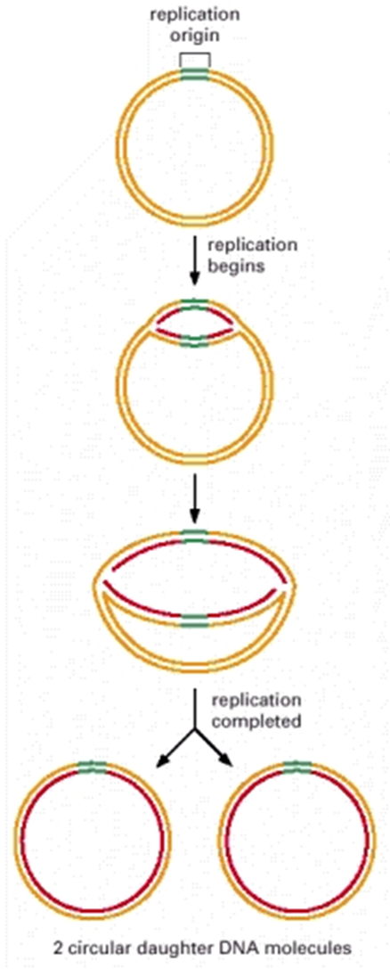
E.coli’de Replikasyon Teta Modeli

Slide 20
Başlangıç Noktaları (orijin) ve Repliaksyonun Başlaması
Hem prokaryot hem de ökaryot DNA’larının replikasyonu replikasyon orijini noktasında başlar.
Bu nokta replikasyon sürecini başlatan proteinler için özgün bağlanma bölgesi sunan özel dizilere sahiptir.
E.coli orijini detaylı incelendiğinde DNA replilkasyonunu başlatmak için gerekli proteinlerin bağlandığı bölgenin 245bç’lik DNA’dan oluştuğu bulunmuştur.
En önemli aşama orijine başlatıcı proteinin bağlanmasıdır.

Slide 21
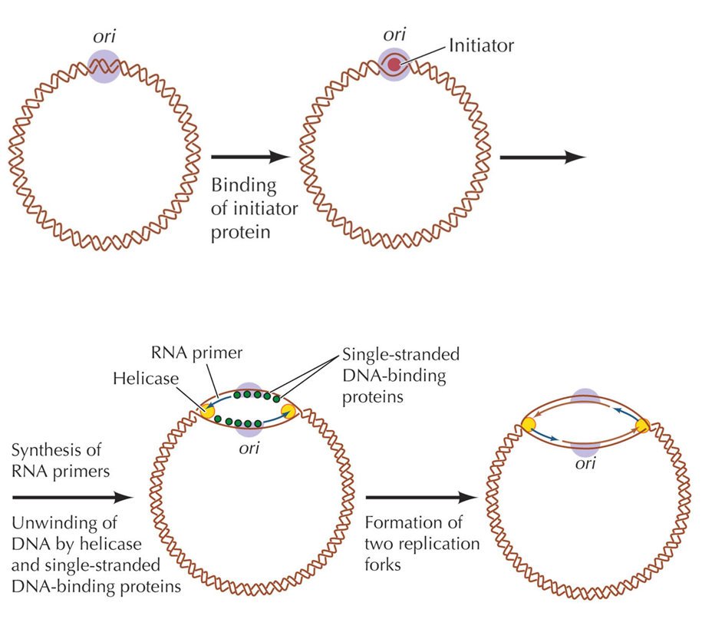
E.coli’de Replikasyon Orijini
E.coli kromozomunda replikasyon orijin (ori) olarak tanımlanan tek bir bölgeden başlar.
İlk olay kalıbın kısmen açılmasını sağlayan bir başlatıcı proteinin ori DNA’ya bağlanmasıdır.
Orijinde oluşan iki replikasyon çatalı dairesel DNA molekülünde zıt yönlere doğru hareket eder.

Slide 22
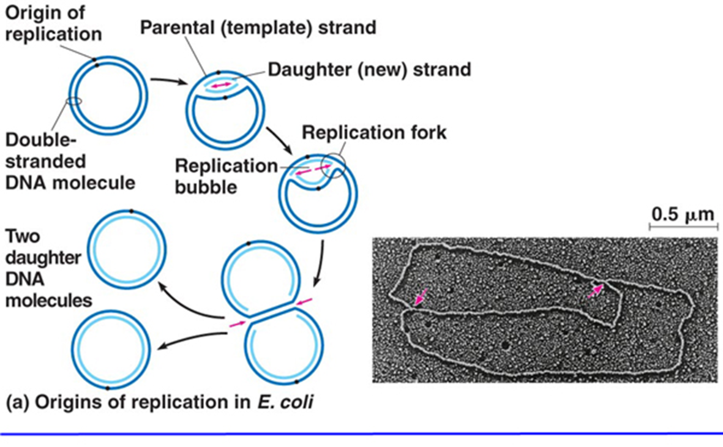
Bakteri Replikasyon Orijin Noktası

Slide 23
Replikasyonun Doğruluğu
DNA replikasyonunun hatasız olması hücrenin çoğalma süreci bakımından önemlidir.
Hata oranı eklenen her 10 milyarda bir yanlış bazdır.
DNA polimeraz doğru baz konformasyonuna uyum göstererek yanlış baz eşleşmelerini ayırt eder. Örneğin doğru eşleşmiş dNTP’lar DNA polimerazda yapısal değişikliği uyararak nukleotidin DNA’ya bağlanmasına yola açar.

Slide 24
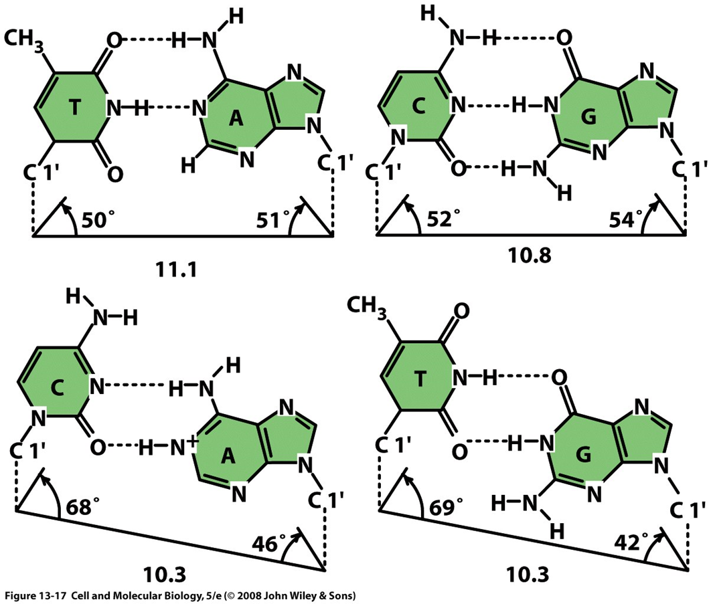
Doğru ve Yanlış Eşleşmiş Baz Çiftlerinin Geometrisi

Slide 25
Replikasyonun Doğruluğu
DNA replikasyonunun doğruluğundan sorumlu bir diğer önemli mekanizma DNA polimerazın yanlışını düzeltme (“proofreading”) aktivitesidir.
Eksonuklez 3’---5’ aktivitesi DNA sentezinin ters yönünde çalışmakta ve yeni sentezlenen DNA’nın yanlışının düzeltilmesine katkıda bulunmaktadır.

Slide 26
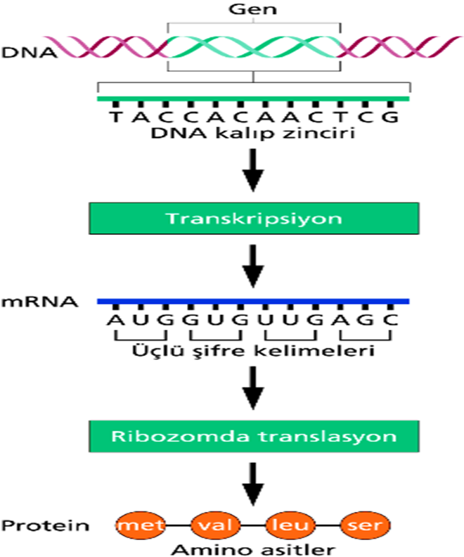
Transkripsiyon
Genetik Bilgi Akışı

Slide 27
TRANSKRİPSİYON
DNA kalıbından RNA sentezlenmesi
Hücre içi genetik bilgi akışının ilk basamağı
Transkripsiyon sonucunda, ikili sarmal DNA’nın bir dizisinin eşleniği olan mRNA molekülü sentezlenir.
mRNA’daki her üçlü kodon, ayrıca peptit zincirine girecek olan aminoasiti taşıyan tRNA’nın antikodonuna da eşleniktir.

Slide 28
RNA’nın DNA ve protein arasındaki aracı molekül olduğuna dair düşüncelerin ortaya çıkması
Ökaryotik hücrelerde DNA’nın çoğu çekirdekte bulunurken proteinler sitoplazmada sentezlenir.
RNA ökaryotik hücrenin çekirdeğinde sentezlenir ve kimyasal olarak DNA’ya benzer.
RNA’nın çoğu sitoplazmaya taşınır.
Genellikle hücredeki RNA miktarı, protein miktarı ile orantılıdır.

Slide 29
Replikasyon - Transkripsiyon Farkları
Replikasyon sırasında tüm kromozom kopyalanır fakat transkripsiyon daha selektiftir. Aynı anda sadece bir gen grubu kopyalanabilir.
Genetik bilginin ekspresyonu o andaki ihtiyaca bağlıdır.
DNA segmentinin başı ve sonunu belirleyen spesifik düzenleyici dizeler hangi DNA segmentinin şablon olarak kullanılacağını gösterir.
Transkripsiyon bir primer’e ihtiyaç duymaz. Transkripsiyon için sadece bir DNA zinciri kalıp olarak iş görür.

Slide 30
RNA’nın DNA’ya Bağımlı Sentezi
RNA polimerazlar RNA’yı sentezler.
Sentez için DNA-bağımlı RNA polimeraz, bir DNA şablonu, nükleozid 5´ trifosfatlar (ATP, GTP, UTP ve CTP) ve Mg²⁺ gereklidir.
Sentez ribonükleotidlerin 3´-hidroksil ucuna eklenmesi ile 5´→3´ yönünde ilerler.
RNA polimerazın en aktif formu çift sarmal DNA’ya bağlı formudur.
Başlama, RNA polimerazın promotor olarak adlandırılan spesifik bölgelere bağlanması ile başlar, primer’e gereksinim yoktur.
Transkripsiyon için bir “bubble” gereklidir. Bu E. coli’de 17 baz çifti uzunluğundadır. E. coli’de zincir uzama hızı 50-90 nükleotid/saniye’dir.

Slide 31
RNA Polimeraz ve RNA Sentezi
DNA kalıbı üzerinden RNA sentezi, RNA polimeraz enzimi tarafından gerçekleştirilir.
RNA polimeraz, DNA polimerazla aynı genel substratlara ihtiyaç duyar.
Ancak dNTP yerine NTP kullanır.
Primere ihtiyaç duymaz.

Slide 32
Promotorlar, Kalıba Bağlanma ve Sigma Alt Birimi
Transkripsiyon, kalıba bağlanma, başlangıç, zincir uzaması ve sonlanma aşamaları halinde gerçekleşir.
Kalıba bağlanma, RNA polimerazın sigma alt birimi ile DNA’nın özgün promotor dizisine bağlanması ile gerçekleşir.
Promotor, genin transkripsiyon başlangıç noktasının gerisinde 5’ ucundadır.

Slide 33
Promotor
Promotor, RNA polimerazın transkripsiyonu başlatmak üzere DNA’ya bağlandığı özel bölgelerdir.
Promotor mutasyonları gen ifadesini önemli biçimde azaltır.
Promotorlarda, türler arasında korunmuş konsensüs diziler vardır.
Bakteriyel promotorlarda -10 ve -35 olmak üzere iki konsensüs dizi bulunmuştur.
Ökaryotik promotorlarda da -10 dizisine benzer konsensüs diziler bulunmuştur (TATA kutusu)
Farklı sigma alt birimleri, farklı promotorlara bağlanarak transkripsiyon özgüllüğü sağlar.

Slide 34
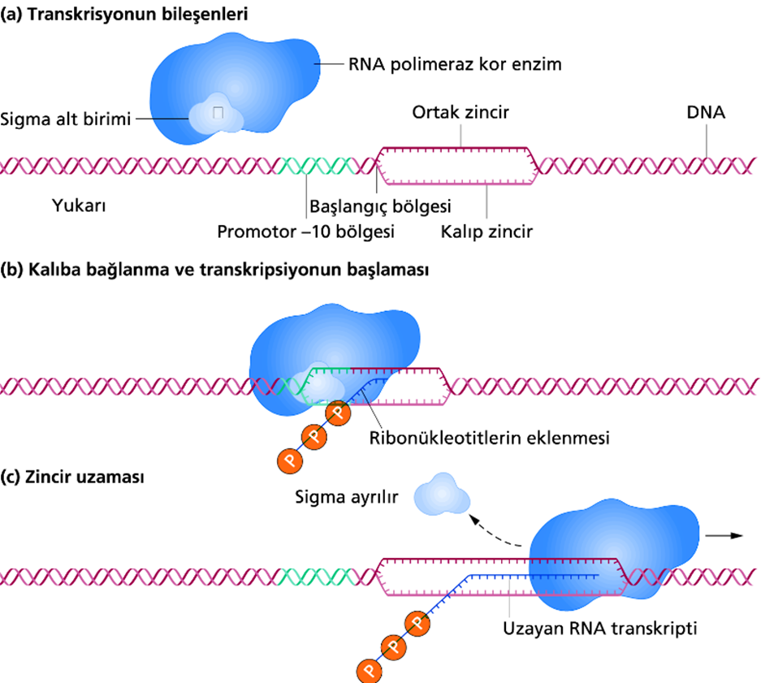
Transkripsiyonun Basamakları

Slide 35
Ökaryotlarda Transkripsiyon
Ökaryotlarda transkripsiyon, prokaryotlardakinden bazı belirgin farklılıklarla ayrılır.
Ancak, yine de temel aynıdır.

Slide 36
Ökaryotlarda Transkripsiyonun Farkları
Ökaryotlarda transkripsiyon çekirdekte, translasyon sitoplazmada birbirinden tamamen ayrılmış olarak gerçekleşir.
Transkripsiyon başlamasının regülasyonu için özgül DNA dizileri ve protein faktörlerin etkileşimi daha komplekstir.
Promotorlara ek olarak genin 5’ kontrol bölgesinin dışında genin içinde ve 3’ aşağı bölgesinde de yer alabilen enhensır diziler bulunur.
Sentezlenen ilk RNA kopyası, olgun ökaryotik mRNA ya dönüşmek için bir dizi işlenme basamağından geçer.

Slide 37
mRNA İşlenme Basamakları
mRNA’nın 5’ ucuna şapka (cap) yapısı takılır.
mRNA’nın 3’ ucuna poli A kuyruğu eklenir.
Öncül mRNA yapısındaki proteine dönüşmeyecek bölgeler (intronlar) çıkartılarak proteine dönüşecek bölgeler (eksonlar) birleştirilir. Bu işleme sıplaysing (splycing) denir.

Slide 38
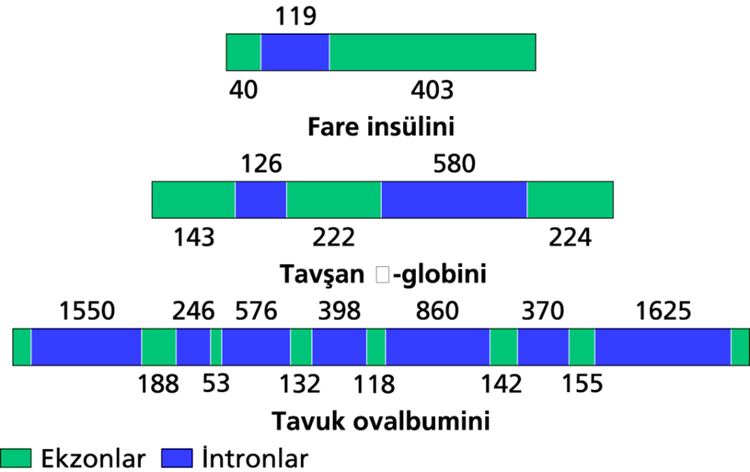
Ökaryotlarda Parçalı Genler
-Ekson ve İntronlar-

Slide 39
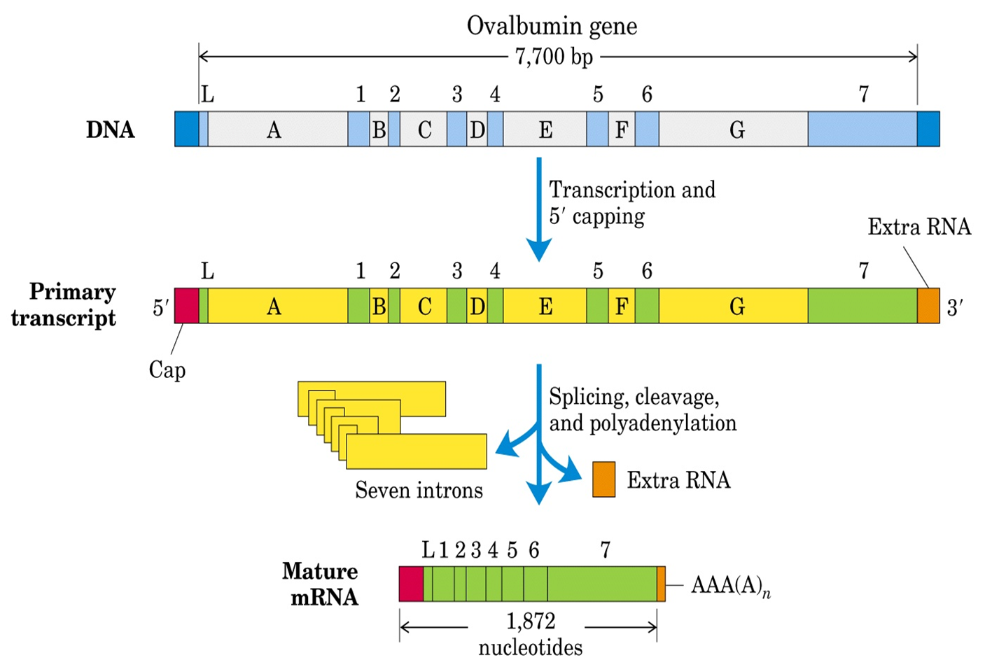
Ökaryotik mRNA Oluşumuna Genel Bakış

Slide 40
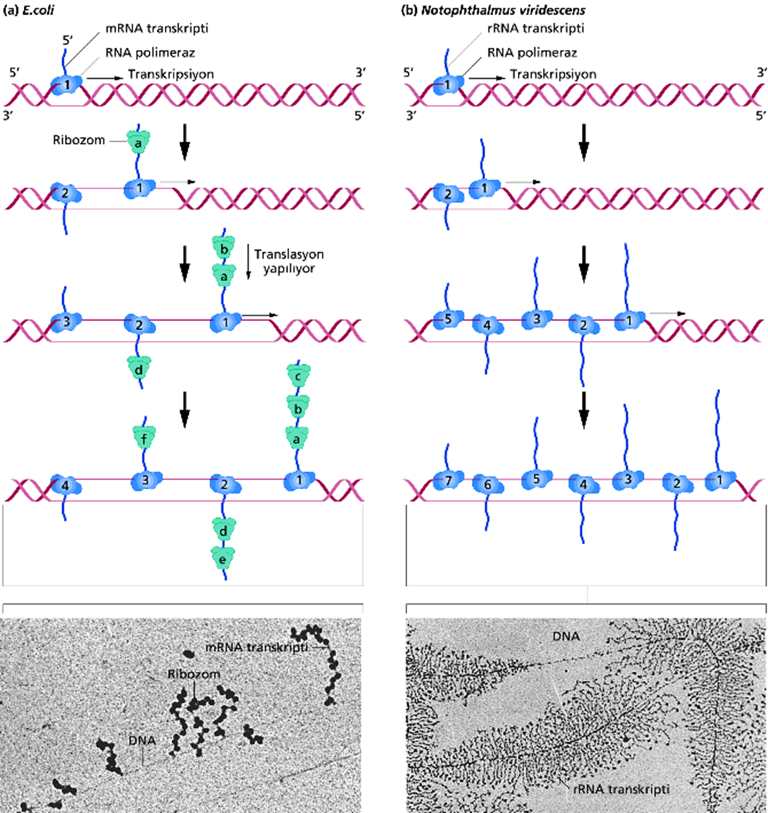
Transkripsiyonun elektron mikroskobu ile görüntülenmesi
E.coli ve Notophthalmus viridescens genlerin eş zamanlı transkripsiyonu

Slide 41
Genetik Şifrenin Karakteristik Özellikleri

Slide 42
Genetik Şifrenin Karakteristik Özellikleri
mRNA, ribonükleotitlerin doğrusal diziliminden oluşur.
Her üç ribonükleotit, bir kodon oluşturur.
    Her bir kodon bir aminoasit belirler.
Genetik şifre özgündür.
Genetik şifre dejeneredir.
Şifrede “Başla” ve “Dur” kodonları vardır.
Şifrede duraksama yoktur.
Şifre üst üste çakışmaz.
Şifre hemen hemen evrenseldir.

Slide 43
Başlangıçtaki Çalışmalar
Önceleri, DNA’nın protein sentezine doğrudan katıldığı düşünülüyordu.
Daha sonra ribozomal RNA’nın protein sentezinde kalıp olduğu düşünüldü.
Daha sonra bir aracı molekül olan mRNA’nın varlığı ortaya çıkarıldı.
Ve dört nükleotidin nasıl 20 aminoasiti belirlediği bulundu.

Slide 44
Şifrenin Temel İşleyiş Düzeni
Şifrenin üçlü doğası
  20 aminoasit için en az 64 kodonun gerekli olduğu matematiksel olarak hesaplandı.
  Baz giriş ve çıkışı deneyleri ile kodonların üçlü olduğu ispatlandı.
Şifrenin üst üste çakışmayan doğası
Şifrenin Duraksamaz ve dejenere doğası

Slide 45
Genetik Şifredeki 64 Triplet
Genetik şifrede, 61 kodon, aminoasitleri belirler.
Geri kalan 3 kodon hiçbir aminoasit belirlemez (“Dur” kodonları).

Slide 46
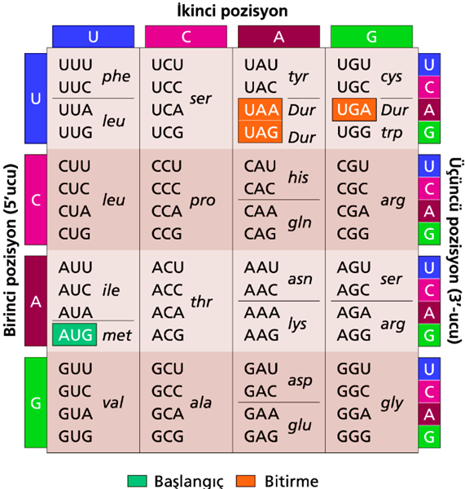
Genetik Şifreleme Sözlüğü
Başlama kodonu:
  AUG
Dur Kodonları:
  UAG
  UGA
  UAA

Slide 47
Dejenere Şifre ve Wobble Hipotezi
Genetik şifre dejeneredir.
Sadece Triptofan ve Metionin bir kodonla belirlenir.
Geri kalan tüm aminoasitlerin birden fazla kodonu vardır.
Aynı aminoasiti belirleyen kodonların ilk iki bazı aynıdır.
3. bazın değişkenliği, Wobble hipotezi ile açıklanır.

Slide 48
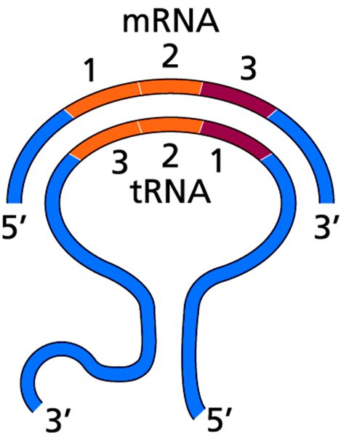
Kodon-Antikodon Baz Eşleşme Kuralları
Wobble sayesinde tRNA’daki bir antikodon, mRNA’da birden fazla kodonla eşleşebilir.

Slide 49
Genetik Şifrenin Evrenselliği
Genetik şifre hemen hemen evrenseldir.
Genetik şifre, farklı canlı gruplarında büyük oranda benzerlik gösterir.
Bakterilerden elde edilen hücreden, arı protein sentez sisteminde de translasyon yapabilmektedir.
Tavşan ve fare mRNA’ları kurbağa yumurtalarında etkin biçimde transle edilmektedir.
Bununla birlikte evrensel genetik şifreden sapma gösteren bazı istisnalar da vardır.

Slide 50
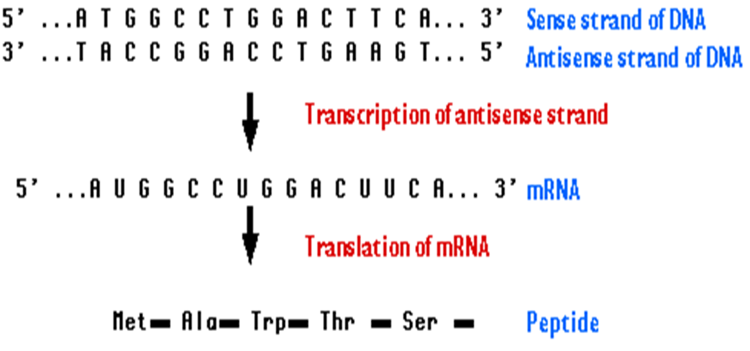
TRANSLASYON

Slide 51
Başlama, Sonlandırma ve Baskılama
Protein sentezinin başlaması özgül bir işlemdir.
Bakterilerde protein sentezinde zincirdeki ilk aminoasit N-formil metionindir.
Bu aminoasit, AUG ile kodlanır.
Ökaryotlarda ilk amino asit metionindir.
mRNA üzerindeki “dur” kodonları, protein sentezinin sonlanmasını sağlar.

Slide 52
Genetik Şifrenin Özellikleri
1- Genetik şifre, harfler halinde gösterilen mRNA moleküllerini oluşturan ribonükleotit bazları kullanılarak, doğrusal olarak yazılır. Bu doğrusal yazılım DNA’daki eşlenik bazlardan elde edilir.
2- mRNA’daki her kelime 3 ribonükleotit harfinden oluşur. Kodon denilen her biri 3 nükleotitlik grup, bir aminoasiti belirler. Bu nedenle şifre üçlüdür (triplet).
3- Şifre özgündür. Yani her üçlü (kodon) bir aminoasit belirler.
4- Şifre dejeneredir. Belirli bir aminoasit, birden fazla üçlü kodon tarafından belirlenir. 20 aminoasitin 18’inin birden fazla kodonu bulunur.
5- Şifrede “başla” ve “dur” sinyalleri bulunur. Bazı üçlüler translasyonu başlatmak, bazıları ise durdurmak için gereklidir.

Slide 53
6- Şifre içinde noktalama işaretleri (“virgüller”) yoktur. mRNA’nın translasyonu başladığında kodonlar, aralarında bir boşluk ve duraksama olmadan birbirinin ardı sıra okunur.
7- Şifre üst üste çakışmaz. Translasyon başladıktan sonra, mRNA’nın belirli bir yerindeki herhangi bir ribonükleotit, sadece bir üçlünün parçasıdır.
8- Şifre hemen hemen evrenseldir. Birkaç küçük istisna dışında, bütün virüsler, prokaryotlar, arkealar ve ökaryotlar aynı şifre sözlüğünü kullanırlar.

Slide 54
Aminoasitlere özgü üçlü özgül dizilerin saptanması ile 2 sonuç ortaya çıkmıştır;
1- Genetik şifre dejerenedir. Bir aminoasit birden fazla üçlü kodon tarafından belirlenebilir.
2- Şifre çok kesindir. Bir üçlü kodon yanlız bir aminoasiti belirler.
Şifre sözlüğü 64 çeşit üçlüden oluşur;
61 üçlü kodon aminoasit belirler
3 adet üçlü kodon dur sinyalidir ve hiçbir aminoasit belirlemez.

Slide 55
Genetik Şifre Hemen Hemen
EVRENSELDİR
mRNA yapısı ve translasyonun işleyişi virüsler, bakteriler, arkealar ve ökaryotlarda büyük oranda benzerdir.
Birçok ökaryotik genin bakterilere aktarılabileceği ve burada transkripsiyon ve translasyonun yapılabileceği, rekombinant DNA teknolojisi sayesinde gösterilmiştir.
Bazı farklılıklar mitokondride ve bazı canlılarda saptanmıştır. Örn. Sonlanma kodonu UGA, insan ve maya mitokondrisinde triptofanı belirler. AGA ökaryotlarda arjinin kodonu iken, mitokondride dur kodonu olarak işlev görür.

Slide 56
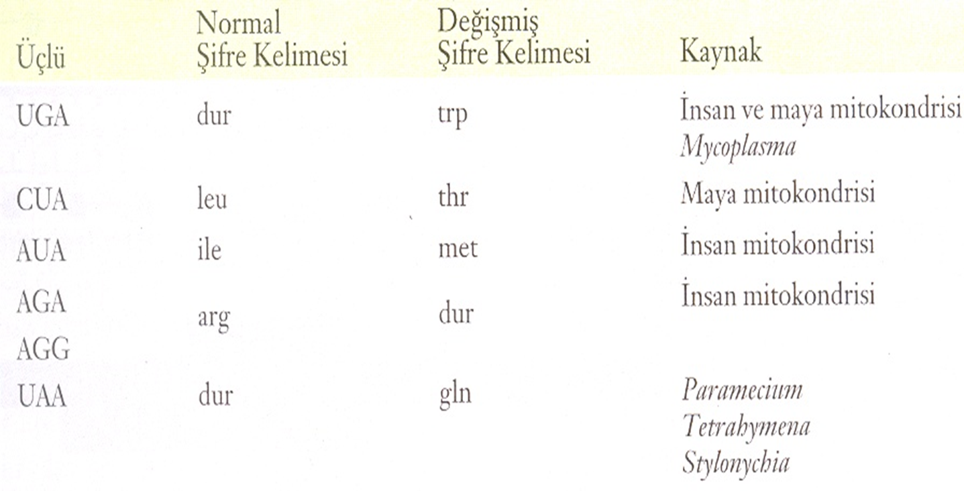
Evrensel Genetik Şifrenin İstisnaları

Slide 57
mRNA’nın translasyonu, aminoasitlerin polipeptit zincirlerine biyolojik polimerizasyonudur.
Ribozoma bağlanan mRNA’da, belirli bir aminoasite ait özgül bir üçlü kodon bulunur.
Özgül bir tRNA molekülünün nükleotit dizileri arasında ise, kodon ile baz eşleşmesi yapabilen ve antikodon olarak adlandırılan, kodona komplementer üçlü ribonükleotit dizisi bulunur.
tRNA, mRNA’daki özel üçlü kodonlar ile doğru aminoasitler arasındaki adaptör moleküllerdir.

Slide 58
Protein Sentezine Genel Bakış
Protein sentezi prokaryotlarda ve ökaryotlarda sitoplazmada gerçekleşir.
Protein sentezi hem ökaryotlarda hem prokaryotlarda ribozomlar tarafından gerçekleştirilir.
Sentezlenen protein prokaryotlarda N-formil metionin, ökaryotlarda metionin aminoasiti ile başlar. Ancak sentez sonrası bazı proteinler değişikliğe uğradığı için olgun protein her zaman metionin ile başlamaz.
Sentez sonrası posttranslasyonal modifikasyona (sentez sonrası değişiklik) uğrarlar. Örn. N-terminalinden bir kısım a.asit dizisinin kesilmesi gibi.
Prokaryotlarda çoğu protein polisistronik mRNA’dan (birden fazla polipeptit zincirini kodlar), ökaryotlarda monosistronik mRNA’dan sentezlenir. Dolayısıyla prokaryotik mRNA’da birden fazla başlama kodonu (AUG) bulunur.

Slide 59
Genetik dizide hem başlama, hem de polipeptit zincirinde bulunan diğer metioninler için kodon AUG dir. Başlama kodonu ve diğer metioninleri ayırdetmek için prokaryotlar başlama kodonunun yaklaşık 5-10 nükleotit gerisinde bulunan spesifik dizi Shine-Dalgarno dizisi (UAAGGAGG) içerir. Ribozomal 16S rRNA Shine Dalgarno dizisi ile komplementerlik gösterir. Bu da ribozomun doğru bir şekilde mRNA ile birleşmesini yönlendirir.
5‘- UAAGGAGG (5-10 baz) AUG mRNA
3'--AUUCCUCC................................. 16S rRNA (ribozom küçük alt birimde)

Slide 60
Ökaryotlarda başlama kodonunun tanınması tam olarak aydınlatılamamıştır.
Ökaryotik 5’cap yapısının başlama bölgesindeki AUG kodonunun tanınmasında etkili olduğu düşünülmektedir.
Ökaryotlarda Marlyn Kozak tarafından bulunan dizinin de başlama bölgesinin tanınmasının etkinliğini artırabileceği düşünülmektedir.
5'--ACCAUGG - mRNA

Slide 61
Nükleotit sırası ve aminoasit sırası arasındaki ilişki Genetik kod olarak adlandırılır.
DNA’daki nükleotit dizisinin polipeptitteki a.asit dizisine taşıyan mRNA’daki 3 lü nükleotit dizileri kodon olarak adlandırılır. Her bir kodon 1 aminoasitin şifresini taşır.
Bazı a.asitler birden fazla kodona sahiptir.
Yine her bir a.asit için kodondaki 3 lü diziye komplementer olan antikodona sahip ve özgül olarak tekbir a.asit taşıyan bir tRNA vardır.
Her zaman peptit Metionin ile başlar ve kodonu 5’- AUG -3’ dir. Başlama kodonu olarak adlandırılır. DNA anlamlı iplikte 5’- ATG -3’ dir.
Polipeptit sentezi için sonlanma kodonları 5’- UAA -3’, 5’- UAG -3’ veya 5’- UGA -3’ dır. Hiçbir a.asiti kodlamaz ve polipeptit sentezi için sonlanma sinyalleridir. DNA’da anlamlı (sense) iplikte 5’- TAA -3’, 5’- TAG -3’ ve 5’- TGA -3’ dizisi ile U hariç aynıdır.
DNA’daki ATG ile başlayıp TAA, TAG ve TGA biten ve genellikle bir polipeptidi kodlayan bölge open reading frame (ORF) = açık okuma çerçevesi olarak adlandırılır.

Slide 62
Protein Sentezi 4 Aşamada Olur
Aminoasitin özgül tRNA’sına bağlanması; A. asit yüklemesi
Başlama
Uzama
Sonlanma

Slide 63
Olgun mRNA 3 ana kısımdan oluşur.
  5’ ucundan, başlama kodonuna kadar olan kısım, 5’ çevrilmeyen Lider Bölge yada kısaca Lider bulunur.
  Ortada kalan ikinci kısım okuma çerçevesi olarak adlandırılır. Başlama kodonu ile başlayıp (AUG), üç stop kodonundan birisine (UAA,UAG veya UGA) kadar olan kısımdır.
  Son kısım stop kodonlarından sonra 3’ ucuna kadar olan kısmı kapsar ve 3’ çevrilmeyen trailer bölge yada kısaca Trailer olarak adlandırılır.
mRNA uzunluklarındaki farklılık bu üç bölgenin her mRNA çeşitinde farklı olmasıdır.
5’ AUG UAA 3’

Slide 64
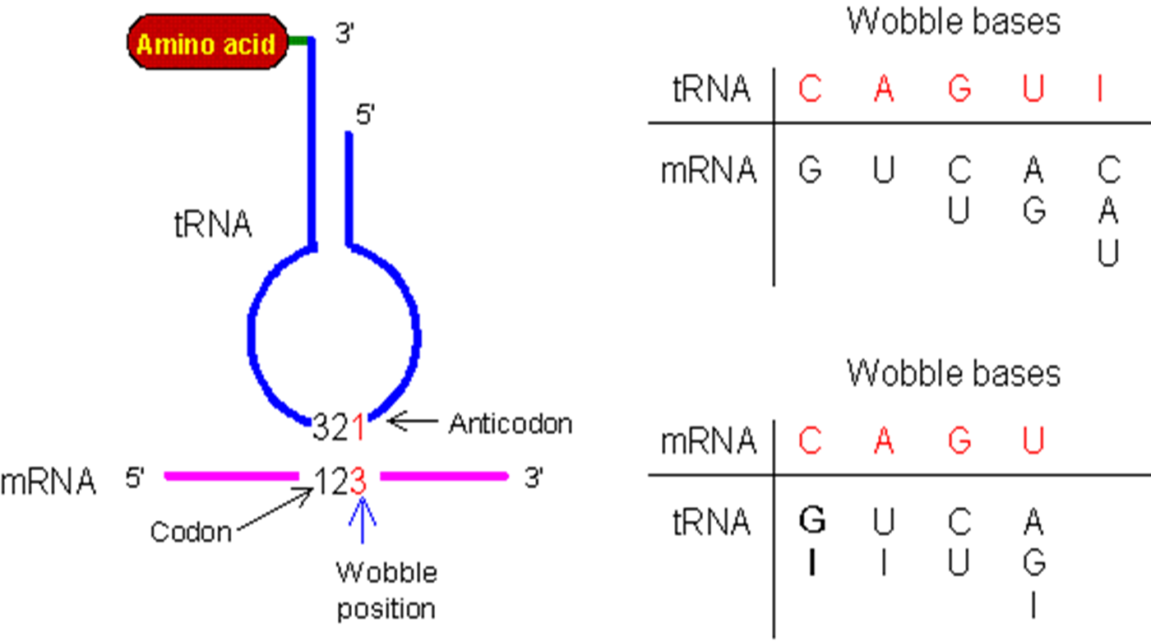
Adenin (A), Guanin (G), Sitozin (C), Urasil (U), İnosin (I)

Slide 66
2. Başlama (Initiation)
Protein sentezi her zaman metionin ile başlar. Bu nedenle başlangıçta aminoasit taşıyan aminoaçil-tRNA, Met-tRNA’dır. Bakterilerde başlangıç aminoasit formil grubu takılmış olan formilmetionin’dir (fMet). Bu ökaryotlarda bulunmaz.
Önce mRNA’ya uygun bölgeden ribozomun küçük alt ünitesi bağlanır. Bu bağlanmayı yönlendiren küçük alt birimde bulunan 16S rRNA’daki dizi ile mRNA’nın başlama kodonundan (AUG) önceki bölgede bulunan Shine Dalgarno dizisi arasındaki eşleşmedir. İlk aminoasite tRNA bağlanması bunu izler. Bu yapı başlama kompleksi olarak adlandırılır.
Daha sonra bu komplekse büyük alt birimde bağlanması ile başlama aşaması tamamlanmış olur.
Bu aşamada Başlama faktörleri olarak adlandırılan proteinler (IF1,IF2,IF3 ve GTP kullanılır.

Slide 67
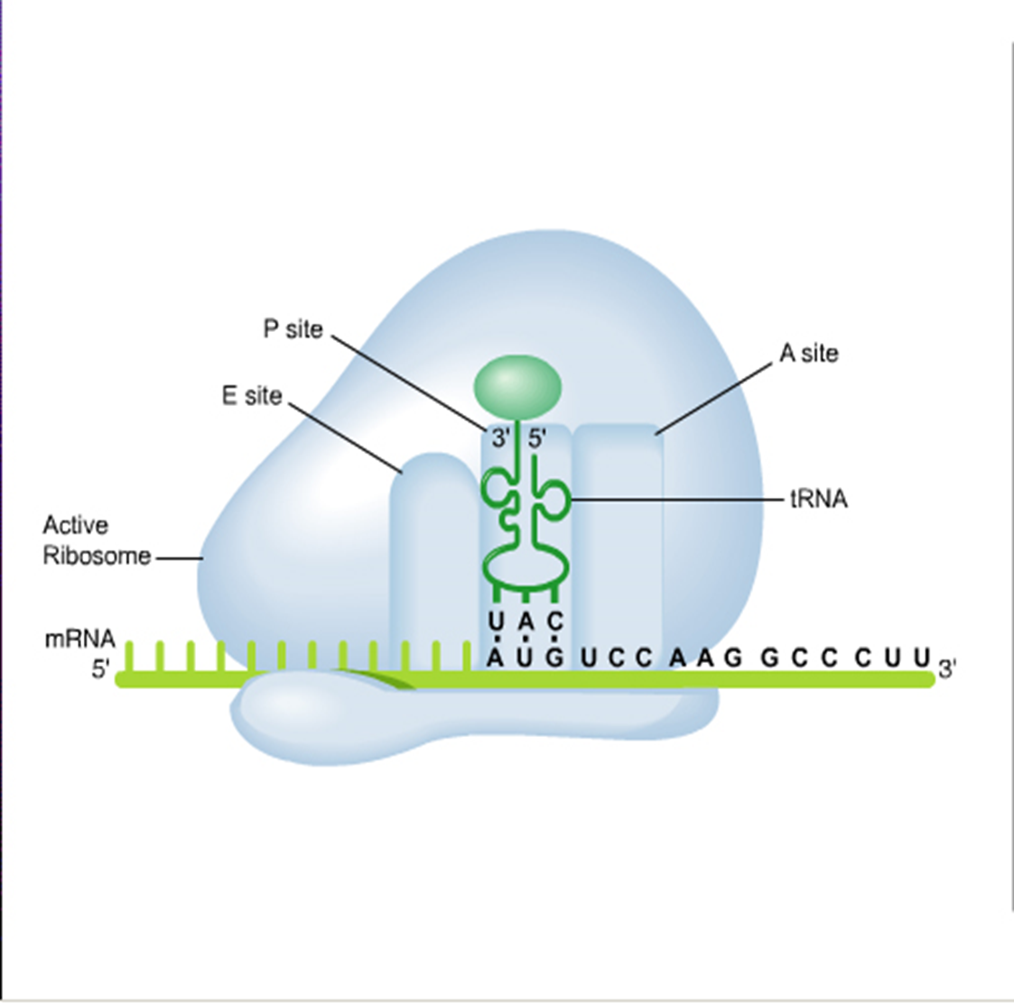

Slide 68
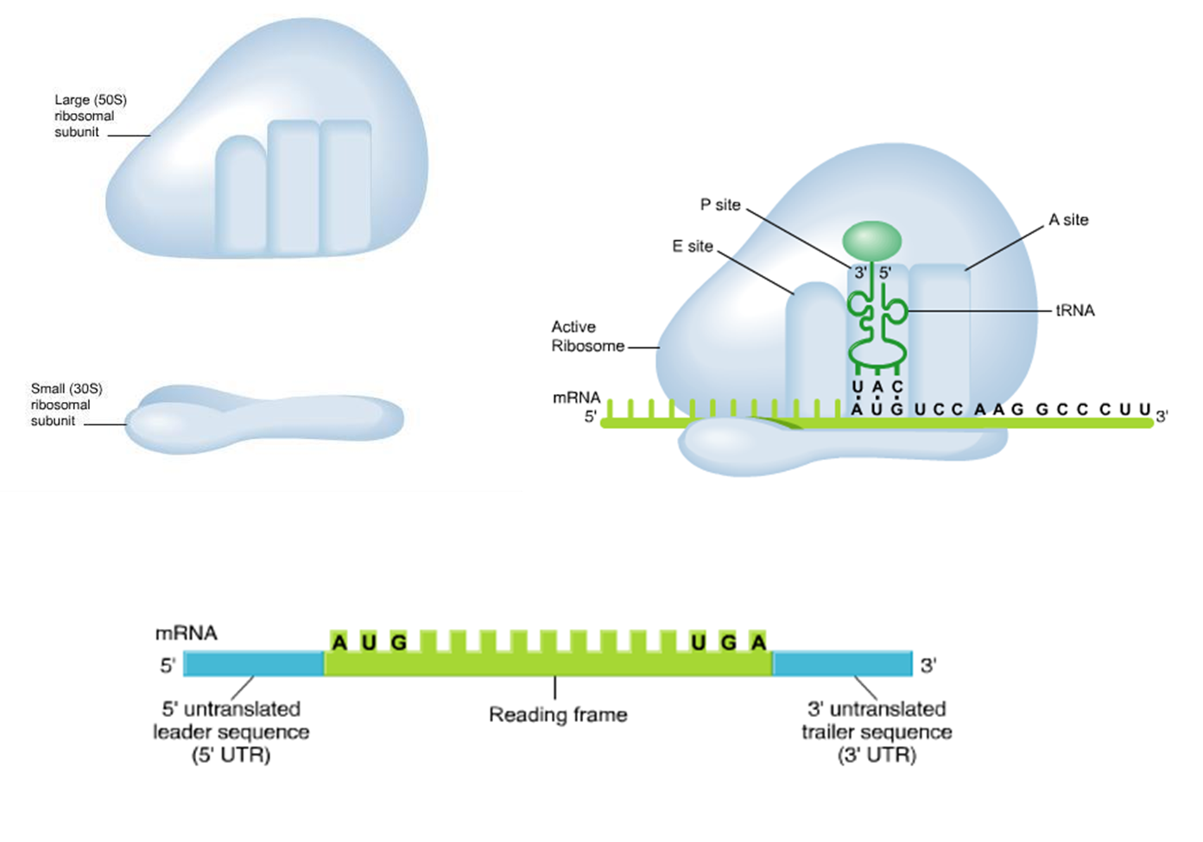

Slide 70
3. Uzama (Elongation)
Bir ribozom iki büyük tRNA bağlanma bölgesi içerir: A bölgesi ve P bölgesi. İlk a.asiti taşıyan tRNA’nın bağlandığı bölge P bölgesi, ikinci a.asiti taşıyan tRNA’nın yerleştiği bölge A bölgesi adını alır.
P bölgesindeki a.asit ribozom büyük altünitede bulunan Peptidil transferaz enzimi aracılığı ile A bölgesindeki a.asite peptit bağı ile bağlanır. P bölgesindeki tRNA uzaklaşırken, A bölgesindeki tRNA, P bölgesine geçer. Bir sonraki kodona uygun antikodona sahip aminoaçil-tRNA, A bölgesine yerleşir ve bu şekilde zincir uzar.
Bu işlemler sırasında Uzama faktörleri (EF-Tu ve EF-G) adını alan proteinler ve GTP enerjisi kullanılır.

Slide 71
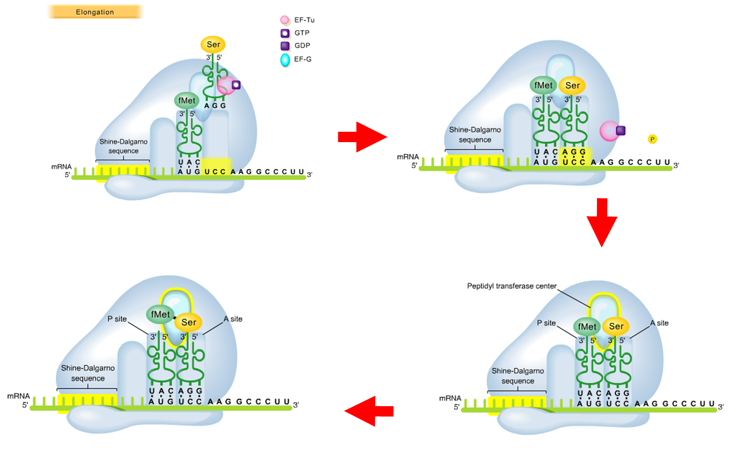

Slide 72
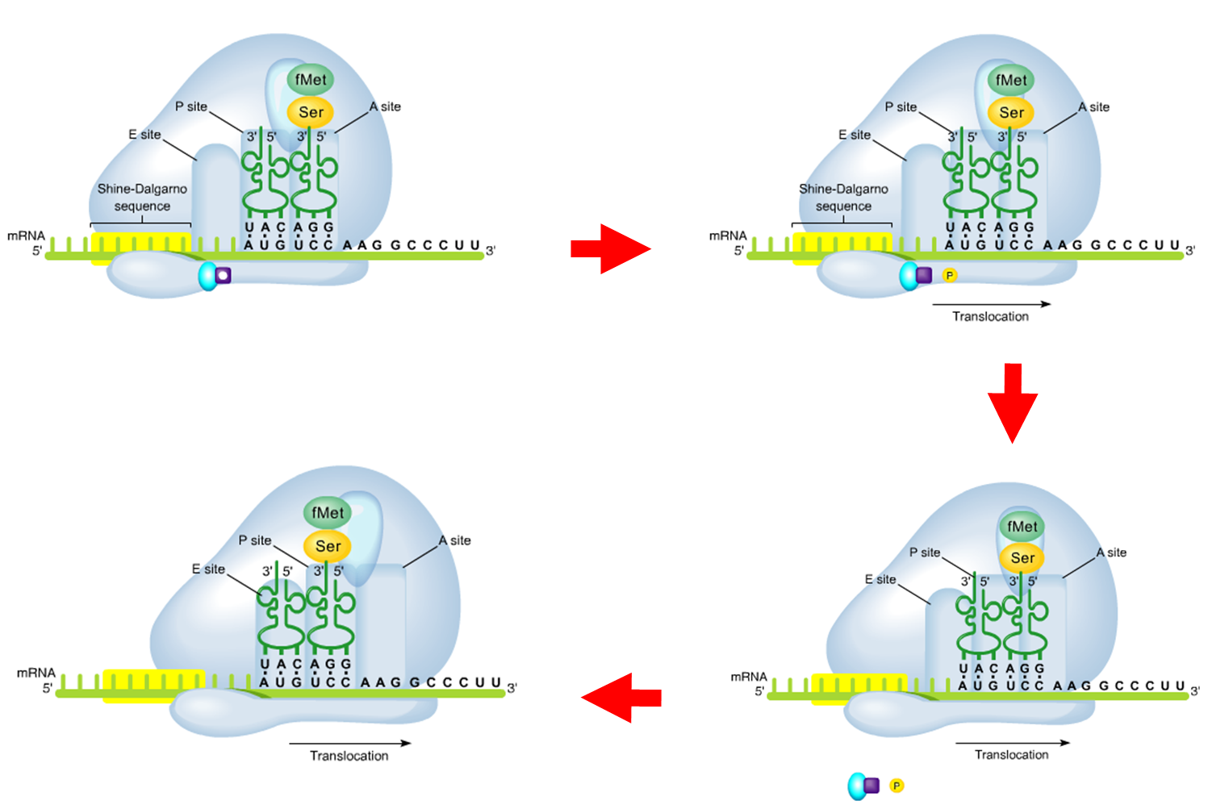

Slide 73
4. Sonlanma (Termination)
Protein sentezi, sonlanma kodonlarından (UAA, UAG ve UGA) birisine geldiğinde sonlanır. Bu kodonlar herhangi bir a.asiti kodlamaz. Sonlanma işlemi Sonlanma faktörleri (RF1, RF2, RF3) denilen özel proteinlerce sağlanır.
Bu aşamada polipeptidi taşıyan son tRNA’dan polipeptid ayrılırken, ribozomal alt birimlerde birbirinden ayrılır ve protein sentezi sonlanır.
Ribozomlar tekrar birleşerek yeni bir protein sentezine katılabilir.
Bir mRNA’ya birden fazla ribozom bağlanarak protein sentezini gerçekleştirebilir, bu yapılara polizom adı verilir.

Slide 74
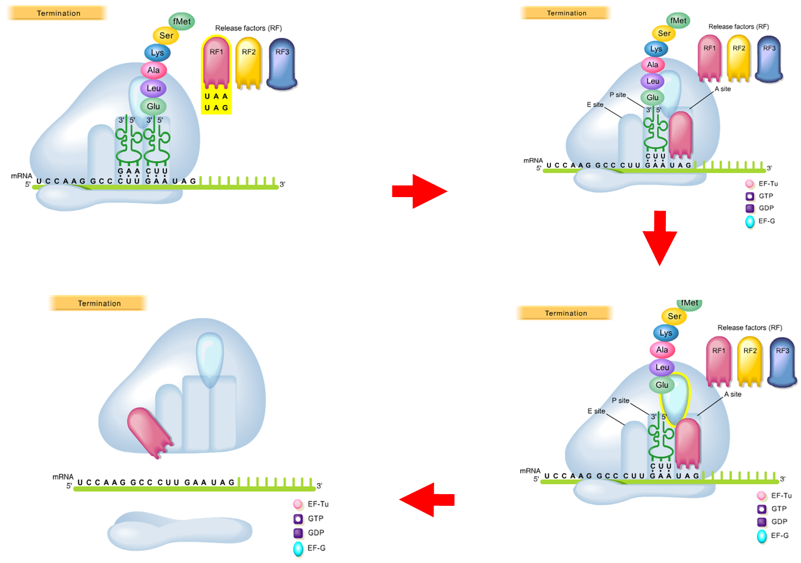

Slide 75
Ökaryotlarda Translasyon Daha Karmaşıktır
1-Ökaryotlarda daha büyük ribozomlarda gerçekleşir.
2-RNA ve Protein bileşenleri prokaryotlara göre daha karmaşıktır.
3-Ökaryotik mRNA lar prokaryotlara nazaran daha uzun ömürlüdür. Saatlerce protein sentezini devam ettirebilirler.
4-Ökaryotlardaki 5’-cap yapısı mRNA nın daha etkin biçimde translasyonunu sağlar.
5-Ökaryotlarda başlama kodonu AUG çevresinde, kısa bir tanıma dizisi olan -5’-ACCAUGG-3’ bulunur ve Kozak dizisi olarak adlandırılır. Prokaryotlardaki Shine Dalgarno dizisine benzer bir işlev gördüğü, her iki dizide ribozomal küçük alt birime bağlanmayı kolaylaştırdığı düşünülmektedir.
6-Ökaryotlarda formilmetionin yerine protein sentezi Metionin ile başlar.
7-Başlama uzama ve sonlanma faktörleri prokaryotlarla homologtur. Ancak bazı durumlarda daha fazla protein faktöre ihtiyaç gösterir.
8-Ökaryotik ribozomların çoğu endoplazmik retikulum zarına bağlıdır.

Slide 76
Gen hipotezi için önceleri,
  Bir-gen : bir-enzim ifadesi kullanılmıştır. Daha sonra
  Bir-gen : bir-protein ifadesi kullanılmıştır. Son olarak ise;
  Bir-gen : bir-polipeptit ifadesi kullanılmasının daha doğru bir tanım olduğu anlaşılmıştır.
Protein ve polipeptit aminoasitlerden oluşur. Aralarındaki fark birarada bulunuş şekilleri ve işlevsel farklılıklarıdır. Polipeptitler protein öncülleridir.
İlk sentezlenen yapı polipeptit zinciridir ve proteinlerin birincil yapısını oluşturur ve düz, dallanma göstermeyen bir yapıdır.
Son aldığı konformasyon işlevsel proteini oluşturur. İşlev kazanabilmesi için üç boyutlu yapıyı kazanması gerekir.
Protein sekonder yapı, α-sarmal (α -heliks) ve β-pileli tabaka olarak ikiye ayrılır.
Üçboyutlu yapı ise proteinin uzaydaki üç boyutlu yapısını ifade eder.
Kuarterner yapı birkaç polipeptitin zinciri içeren proteinler için geçerlidir ve zincirlerin birbirlerine göre aldıkları konformasyonu gösterir.

Slide 77
Posttranslasyonel Modifikasyonlar
1-N-ucu ve C-ucundaki aminoasitler çoğunlukla uzaklaştırılır yada değişime uğrar. Ökaryotlarda N-ucu aminoasiti çoğu kez asetillenir, Prokaryotlarda formil metiyonin enzimatik olarak uzaklaştırlır.
2-Bazen bir aminoasit tek başına değişeme uğrar. Örn. Tirozin gibi aminoasitlerin hidroksil gruplarına fosfatlar takılabilir. Bazı aminoasitlerede metil grubu takılabilir.
3-Bazen karbonhidrat yan zinciri takılabilir. Glikoproteinler bu şekilde oluşturulur.
4-Polipeptit zincirlerinde kırpılma olabilir. Örn uzun bir polipeptit zinciri olarak sentezlenen insülin kesilerek 51 aminoasitlik son şeklini alır.
5-Sinyal dizileri polipeptitten uzaklaştırılır. N-ucundaki proteinin işlev göreceği yere yönlendirilmesinde rol oynayan 30 aminoasite kadar olan bölge sinyal dizisi olarak adlandırılır ve protein hedeflemesinde (targeting) görevlidir. Protein hedefe ulaştıktan sonra sinyal dizi enzimatik olarak uzaklaştırılır.
6-Polipeptit zincirleri çoğunlukla metallerle kompleks yapmış olarak bulunur. Hemoglobinde 4 demir atomu ve 4 polipeptit zinciri bulunur.
Proteinlerin katlanmalarını şaperonlar adı verilen bir protein ailesi yönlendirir.

